Slide 1





Tiếng việt 2
Tiếng việt 2
MỞ RỘNG VỐN TỪ THIÊN NHIÊN
Câu nêu đặc điểm
Câu nêu đặc điểm
Trang 36

Slide 2

*Kiến thức, kĩ năng:
- Tìm được và hiểu nghĩa một số từ về sự vật..
- Đặt được câu nêu đặc điểm..
*Phát triển năng lực và phẩm chất:
- Phát triển vốn từ về thiên nhiên.
- Rèn kĩ năng đặt câu nêu đặc điểm.

Slide 3
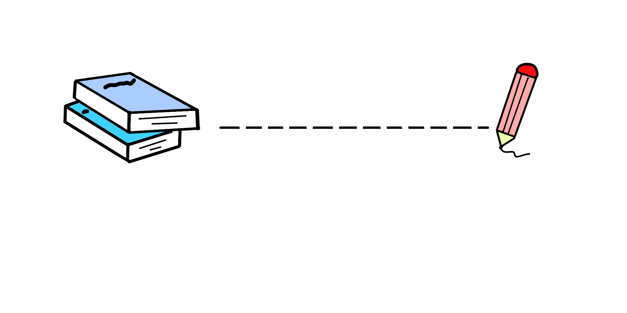
KHÁM PHÁ

Slide 4

1. Xếp các từ ngữ dưới đây vào nhóm thích hợp:
bầu trời
lấp lánh
trong xanh
ngôi sao
nương lúa
lũy tre
xanh
vàng óng
dòng sông
Từ ngữ chỉ sự vật
Từ ngữ chỉ đặc điểm

Slide 5


Thế nào là từ ngữ chỉ đặc điểm?
Thế nào là từ ngữ chỉ sự vật?

Slide 6





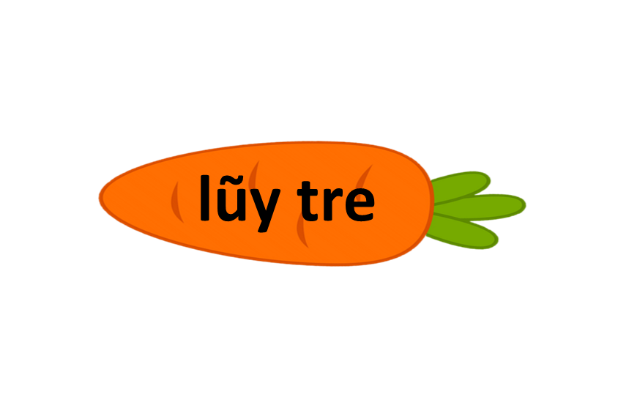
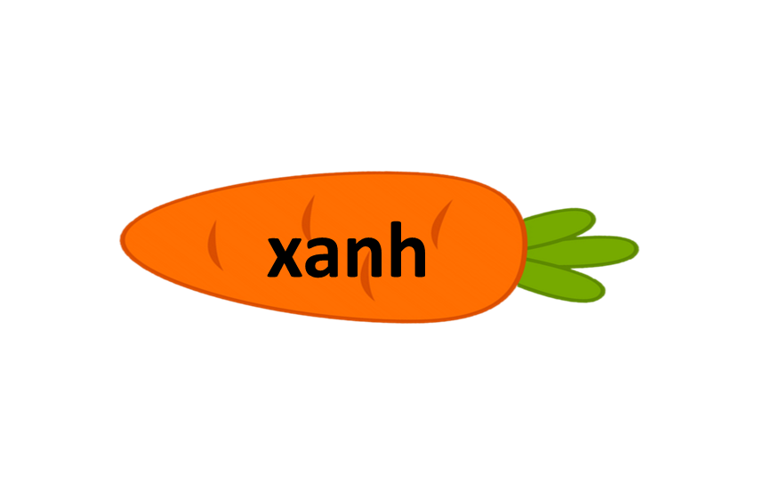


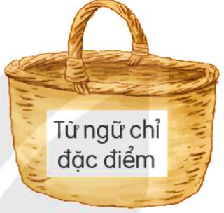
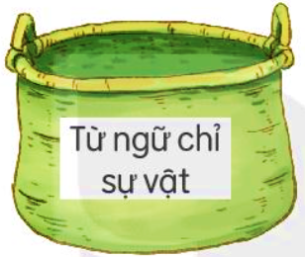

Slide 7
2. Ghép từ ngữ chỉ sự vật với từ ngữ chỉ đặc điểm ở bài tập 1 để tạo 3 câu.
M. Bầu trời trong xanh.
- Lũy tre xanh.
- Ngôi sao lấp lánh.
- Nương lúa vàng óng.
Từ ngữ chỉ sự vật
Từ ngữ chỉ đặc điểm
bầu trời
ngôi sao
xanh
lấp lánh
nương lúa
lũy tre
vàng óng
trong xanh
dòng sông

Slide 8
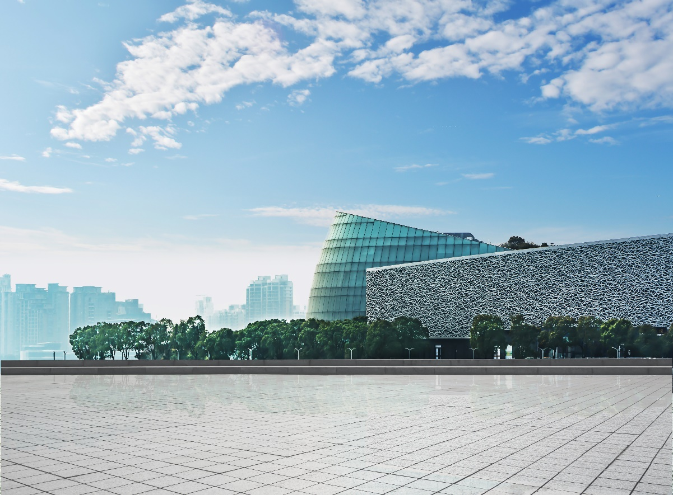
3. Hỏi – đáp về đặc điểm của các sự vật ngôi sao, dòng sông, nương lúa, bầu trời.
M. Bầu trời thế nào?
- Bầu trời cao vời vợi.

Slide 9

3. Hỏi – đáp về đặc điểm của các sự vật ngôi sao, dòng sông, nương lúa, bầu trời.
- Dòng sông thế nào?
- Dòng sông trong xanh.

Slide 10
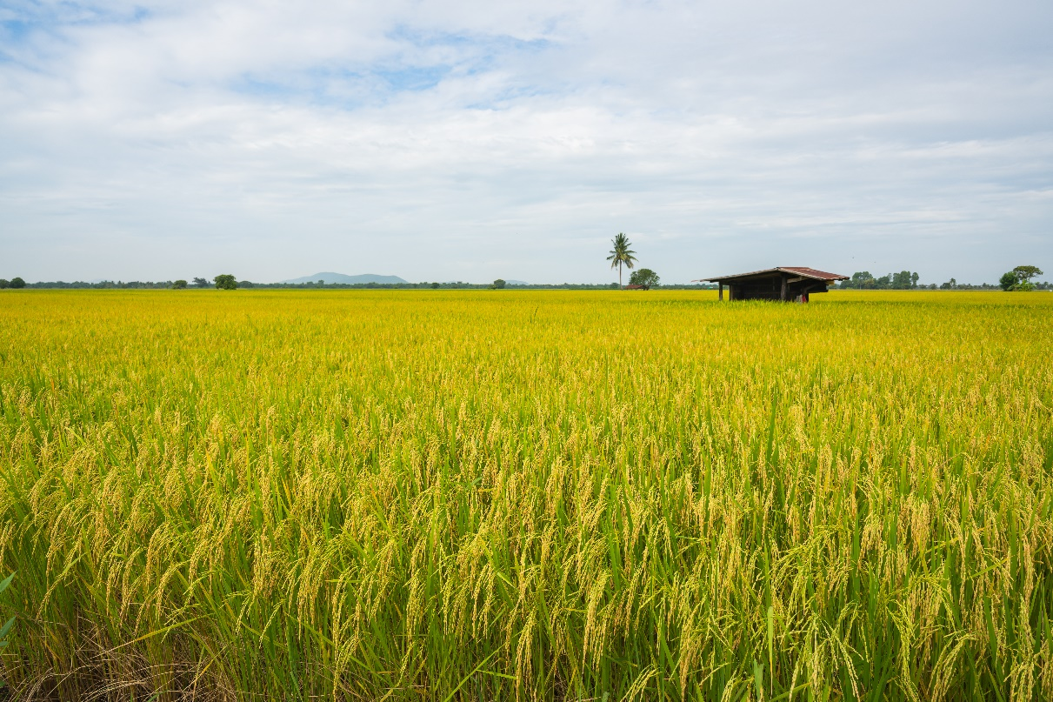
3. Hỏi – đáp về đặc điểm của các sự vật ngôi sao, dòng sông, nương lúa, bầu trời.
- Nương lúa thế nào?
- Nương lúa vàng óng.

Slide 11

3. Hỏi – đáp về đặc điểm của các sự vật ngôi sao, dòng sông, nương lúa, bầu trời.
- Ngôi sao thế nào?
- Ngôi sao lấp lánh.

Slide 12
VẬN DỤNG

Slide 13



Slide 14
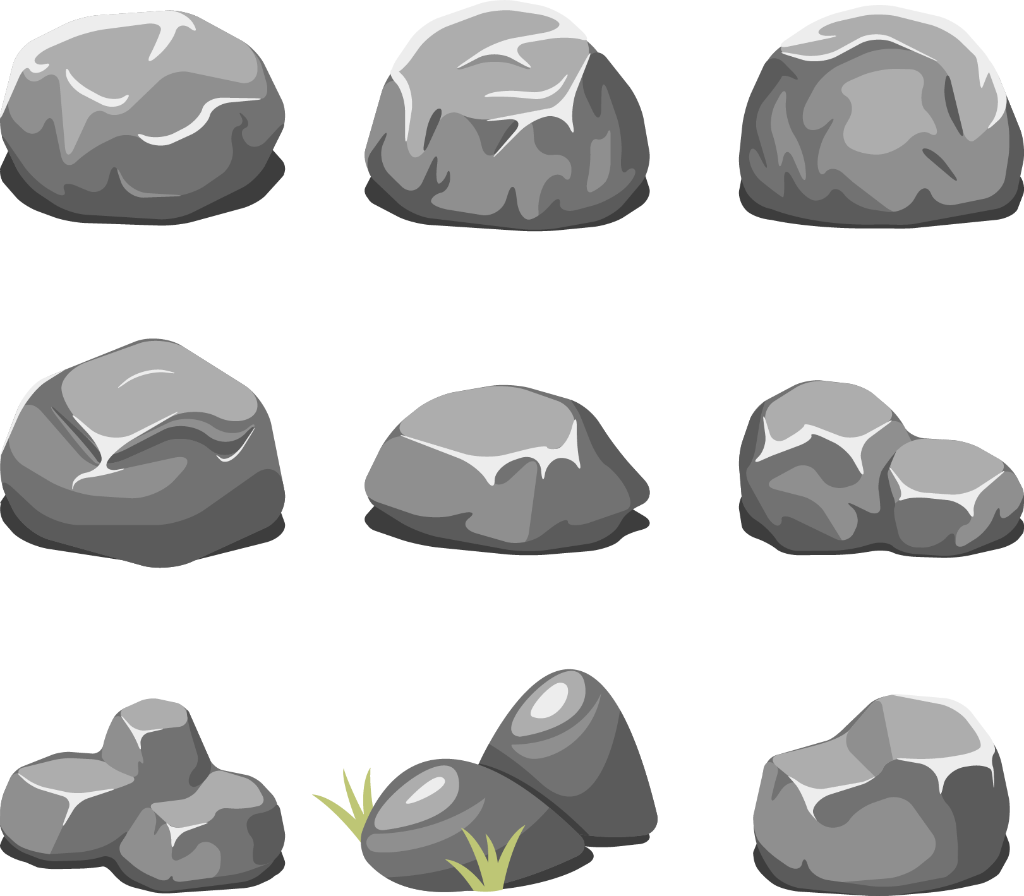

CHẶNG 3
CHẶNG 2
CHẶNG 1

Slide 15





CHẶNG 1
Từ nào sau đây là từ chỉ sự vật?
nhảy múa
vườn hoa
đáng yêu
xanh tươi

Slide 16
CHẶNG 2
Từ nào sau đây là từ chỉ đặc điểm?
lấp lánh
chảy
dòng suối
vầng trăng

Slide 17
CHẶNG 3
“ trong xanh” là từ chỉ:
Hoạt động
Đặc điểm

Slide 18
CHÚC CÁC EM HỌC TỐT

Slide 19

GIÁO ÁN ĐIỆN TỬ LỚP 4
GIÁO ÁN ĐIỆN TỬ LỚP 2 & LỚP 3
Bộ Kết nối tri thức
Soạn bài giảng yêu cầu các khối lớp
Thiết kế bài giảng E – Learning
MĂNG NON – TÀI LIỆU TIỂU HỌC
Mời truy cập: MĂNG NON- TÀI LIỆU TIỂU HỌC/ Facebook
SĐT ZALO : 0382348780 - 0984848929

